Slide 1





ТОМСКИЙ ОБЛАСТНОЙ ИНСТИТУТ ПОВЫШЕНИЯ КВАЛИФИКАЦИИ И ПЕРЕПОДГОТОВКИ РАБОТНИКОВ ОБРАЗОВАНИЯ
WWW.TOIPKRO.RU
WWW.ТОИПКРО.РФ
VK.COM/TOIPKRO
OK.RU/TOIPKRO
T.ME/TOIPKROTOMSK
Особенности взаимодействия субъектов образовательного процесса в чрезвычайных ситуациях
(в том числе при аутодеструктивном поведении несовершеннолетних)
Акимова Елена Федоровна, начальник ОППС МАУ ИМЦ,
руководитель группы экстренного реагирования,
старший преподаватель кафедры социальной педагогики ФПСО
#ТОИПКРО #УЧИБУДУЩЕМУ #УЧИСЬСТОИПКРО #ТОИПКРО #УЧИБУДУЩЕМУ #УЧИСЬСТОИПКРО

Slide 2

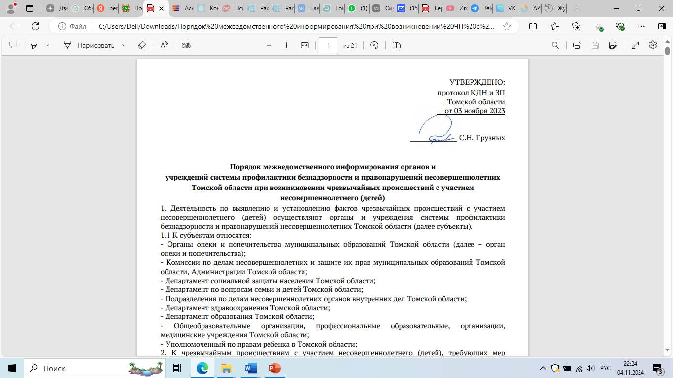
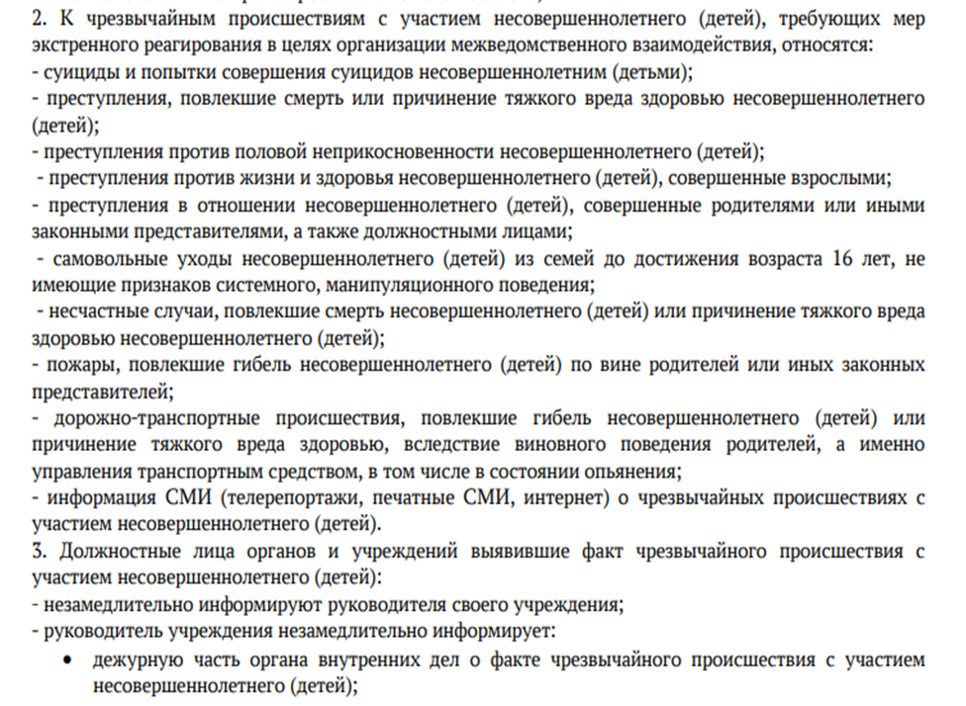
Порядок межведомственно взаимодействия
2

Slide 3
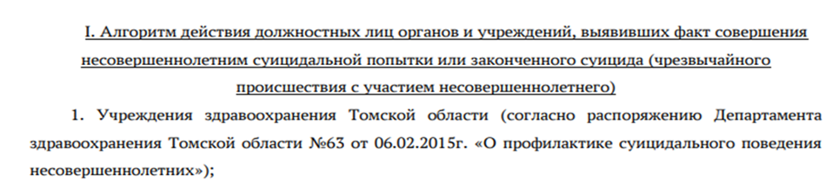
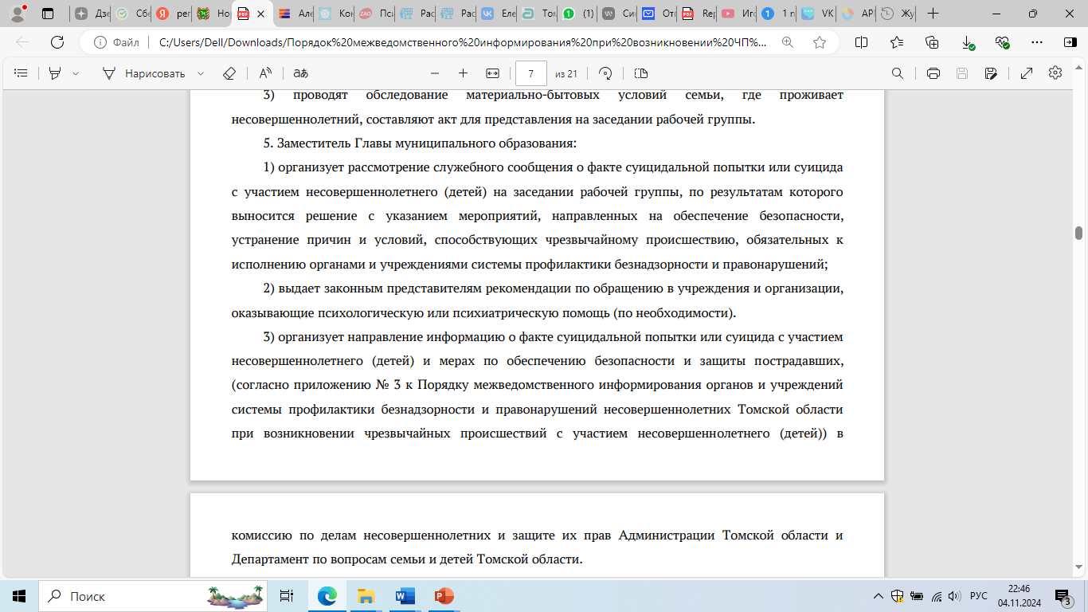
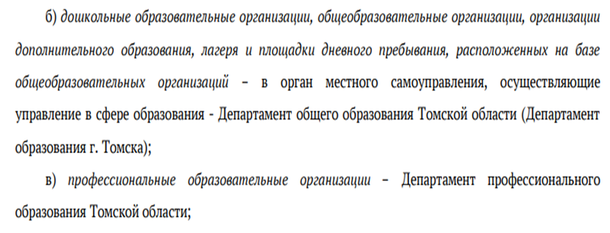
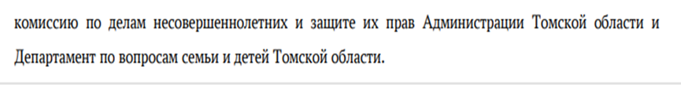
Алгоритм взаимодействия
3

Slide 4
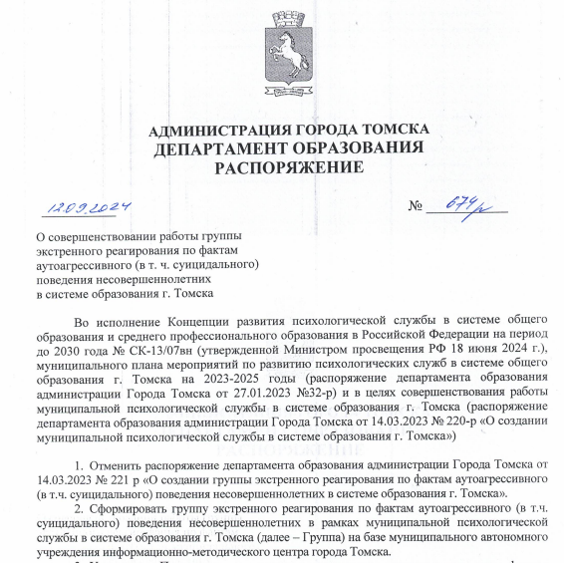
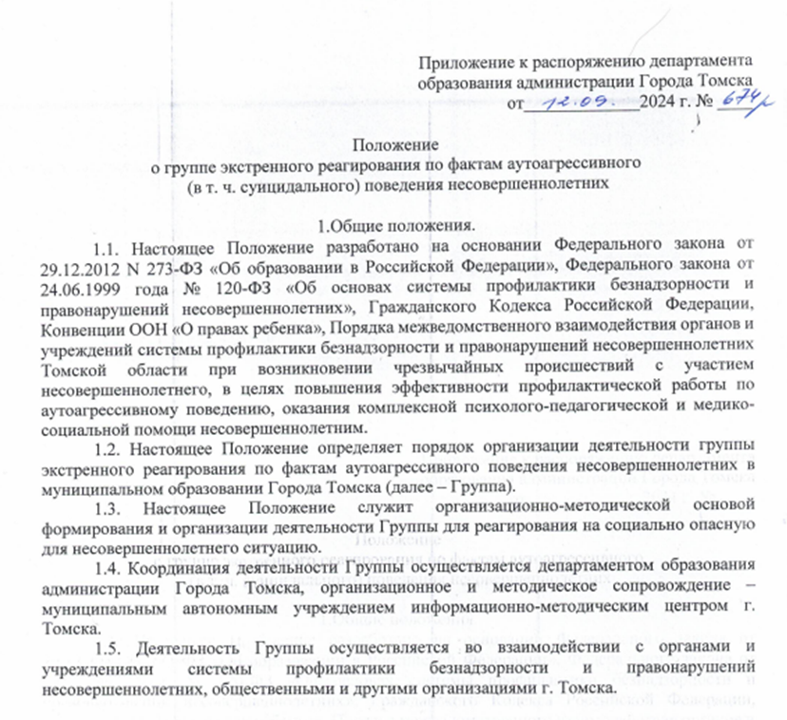
Группа экстренного реагирования
4

Slide 5
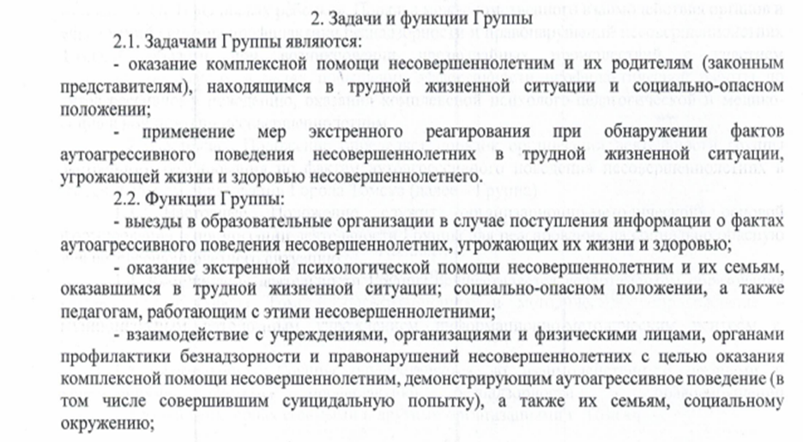
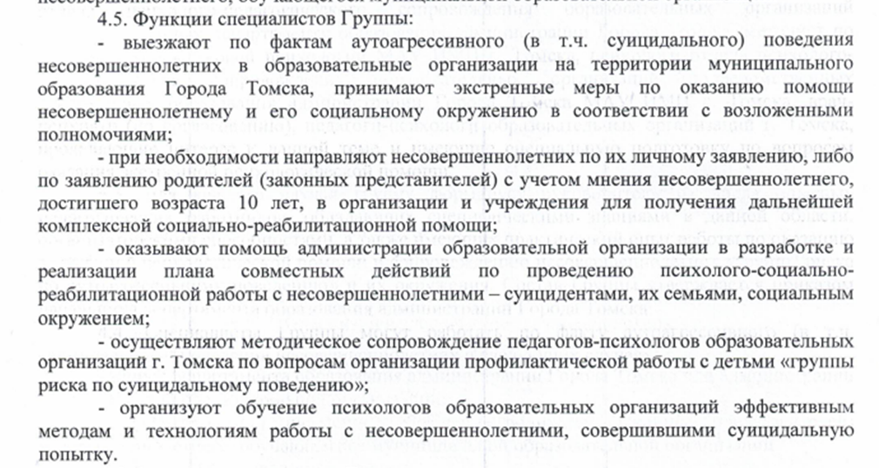
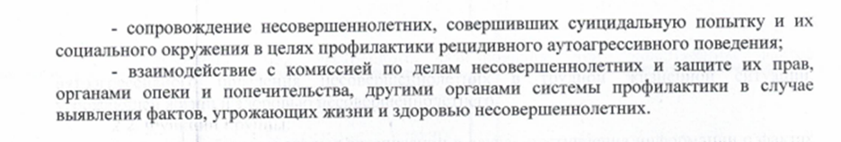
Группа экстренного реагирования
5

Slide 6
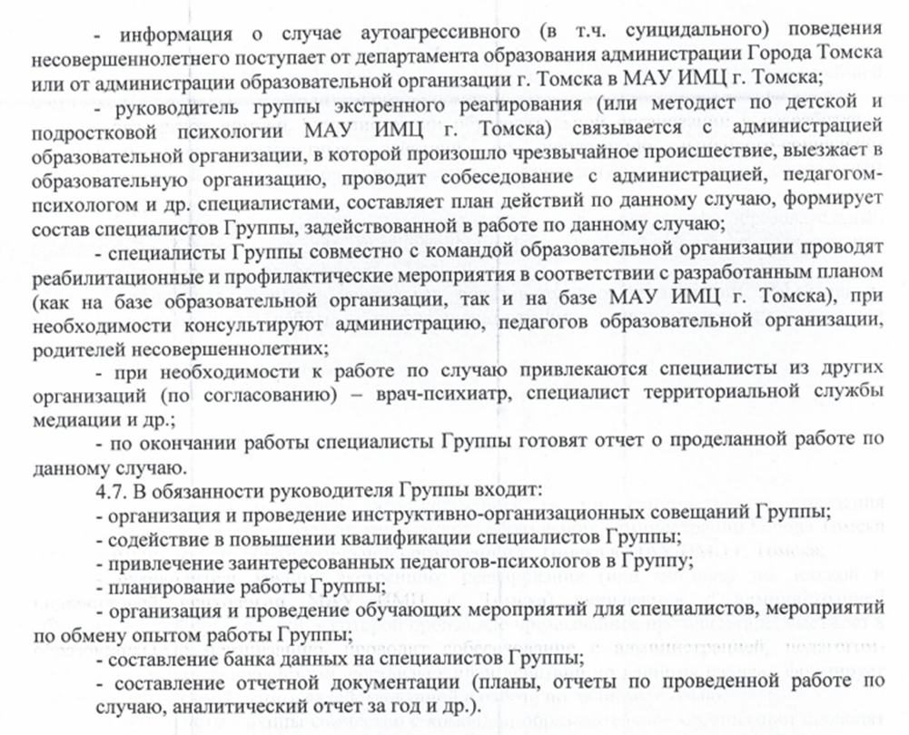
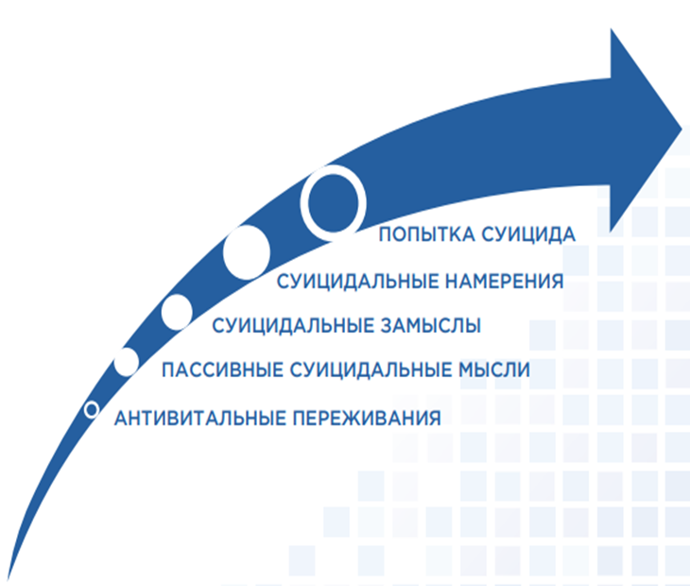
Группа экстренного реагирования
6

Slide 7
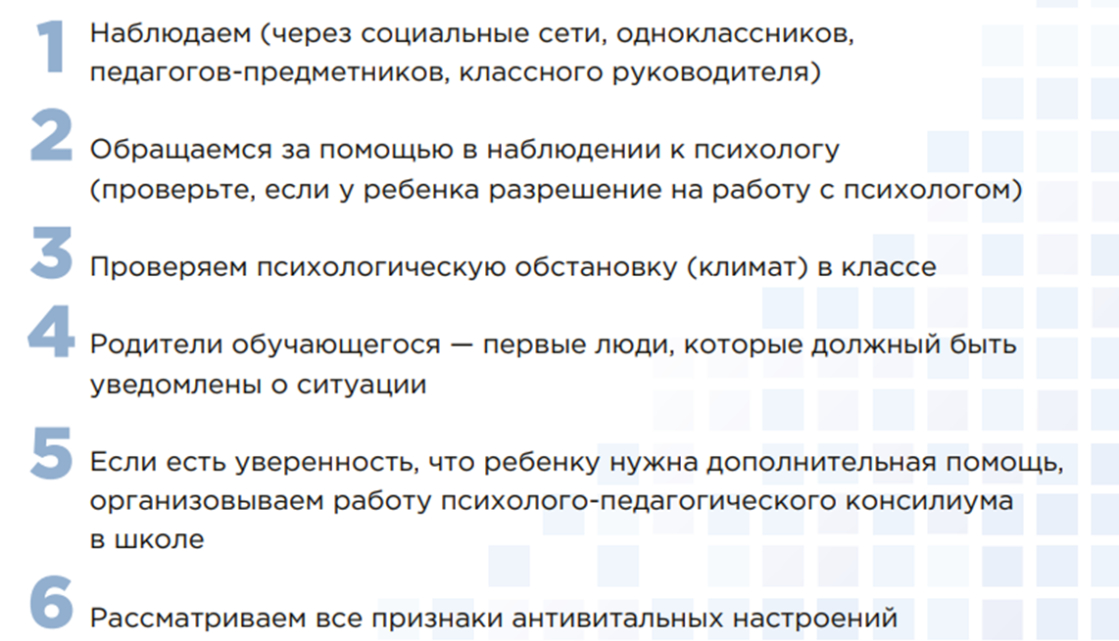

АЛГОРИТМ РАБОТЫ КЛАССНОГО РУКОВОДИТЕЛЯ
7

Slide 8
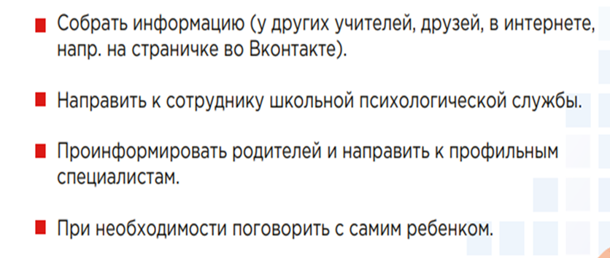
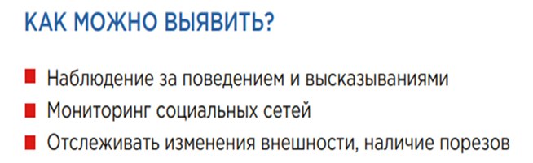
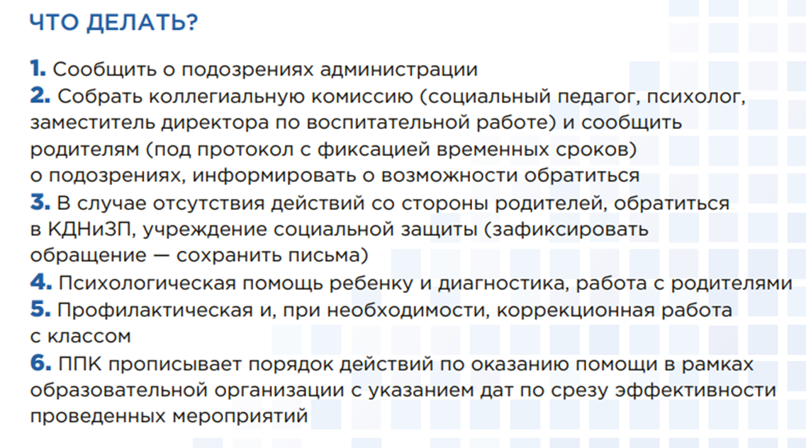
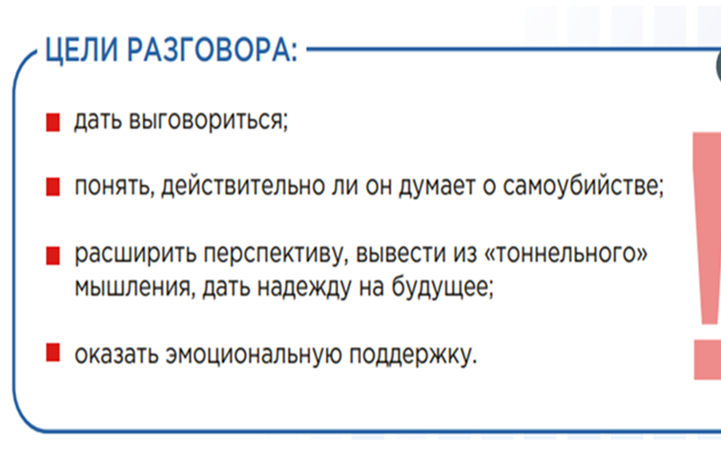
ЧТО МОЖЕТ СДЕЛАТЬ ПЕДАГОГ, КОТОРЫЙ ЗАМЕТИЛ У ПОДРОСТКА
ПРИЗНАКИ КРИЗИСНОГО СОСТОЯНИ
8

Slide 9
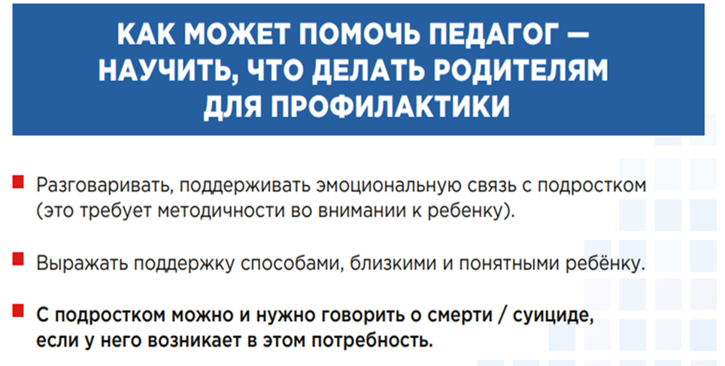
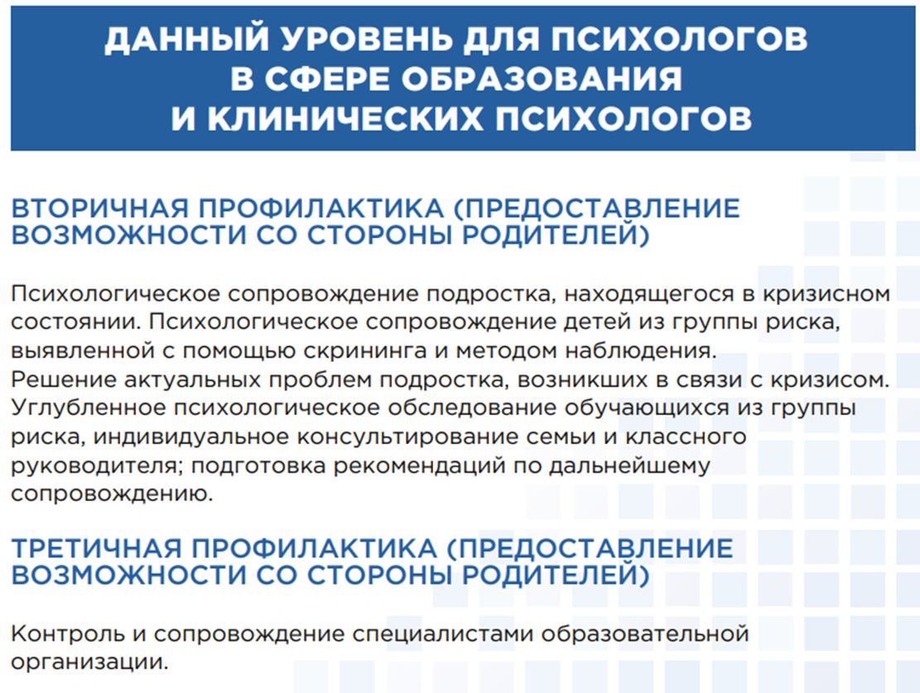

Кто может помочь…
9

Slide 10
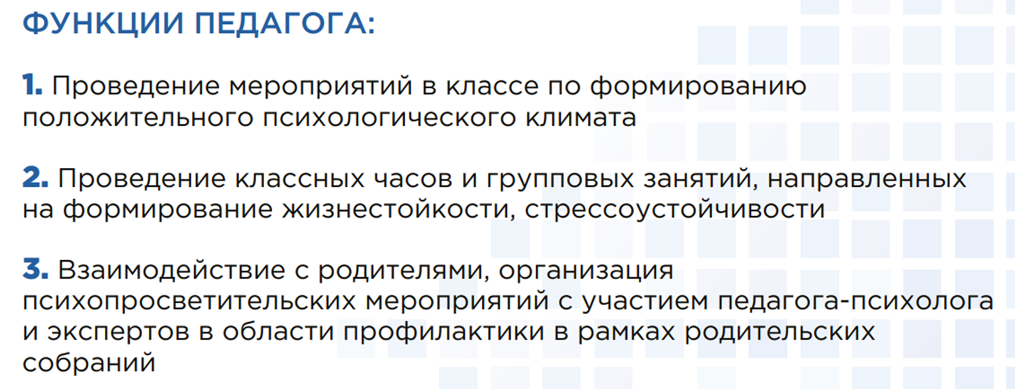
Первичная профилактика (общая)
ЦЕЛЬ первичной профилактики— укрепление психического здоровья в целом через повышение групповой сплоченности в образовательной организации, минимизация возможного риска возникновения суицидальных намерений в будущем у психологически благополучных субъектов; вовлечение учащихся в социально значимые виды деятельности, организации школьного самоуправления, формирование установок у учащихся на самореализацию в социально одобряемых сферах жизнедеятельности (культуре, спорте, искусстве, науке и др.)
10

Slide 11
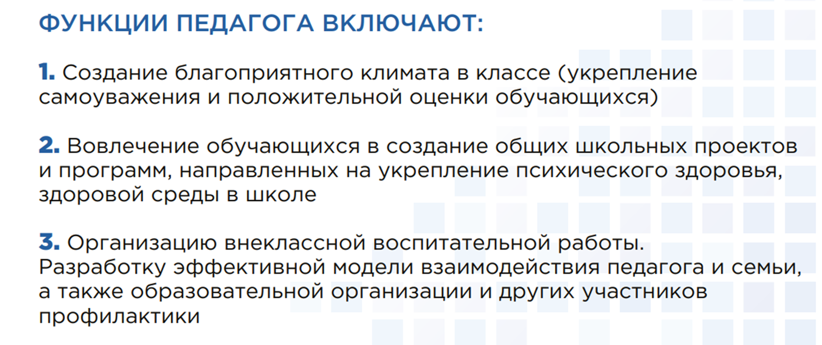
Первичная профилактика (частная)
Направлена на содействие в выявлении обучающихся, переживающих кризисные ситуации или находящихся в кризисном состоянии с риском развития суицидального поведения; снижение уровня социально-психологической дезадаптации обучающихся.
Поскольку частыми причинами суицидального поведения среди подростков являются нарушения межличностных отношений в школе
11

Slide 12

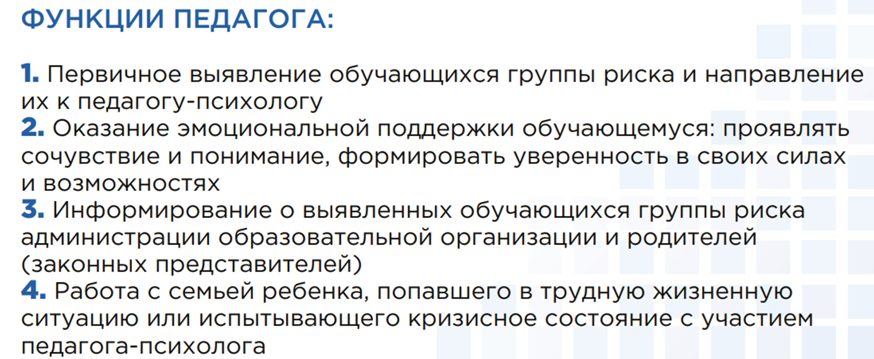
Вторичная профилактика
ОСНОВНАЯ ЦЕЛЬ — помощь и поддержка обучающегося, находящегося в кризисной ситуации с выявленными суицидальными намерениями
12

Slide 13
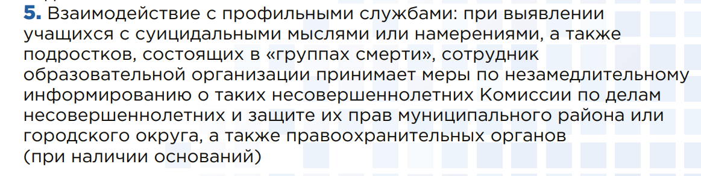

Вторичная профилактика
13

Slide 14
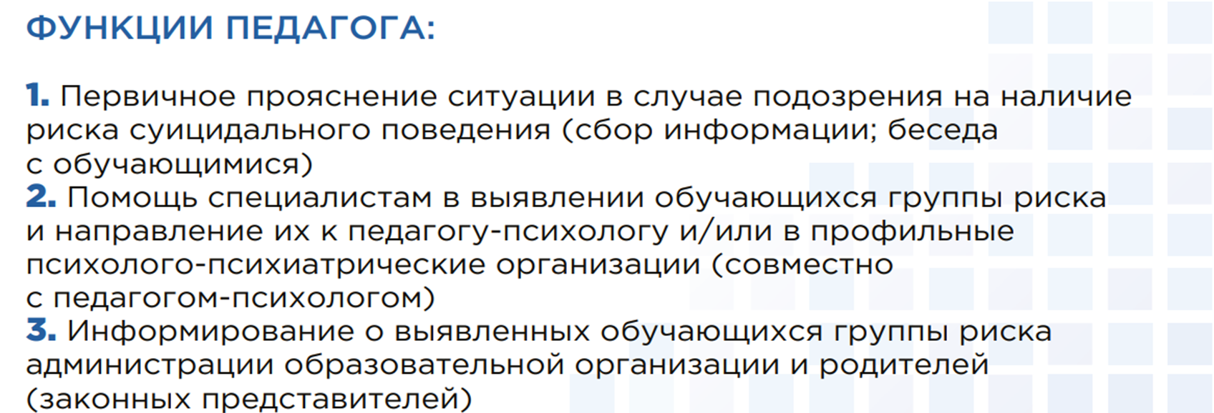
Третичная профилактика
ОСНОВНАЯ ЦЕЛЬ — помощь и поддержка обучающихся, уцелевших после самоубийства, и их окружению, а также социально-психологическое сопровождение близких суицидента и предотвращение подражательных суицидов
14

Slide 15
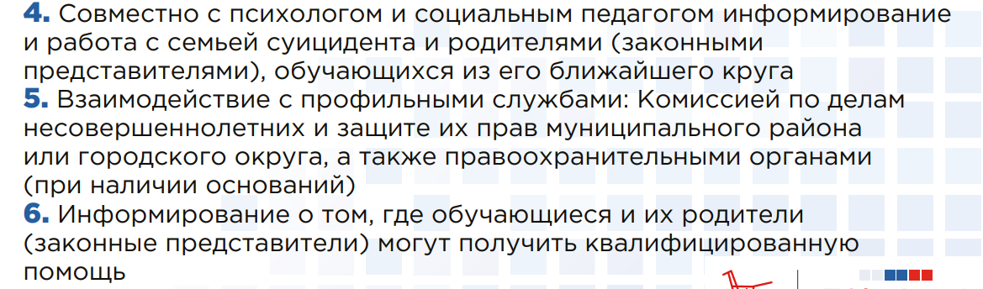


Третичная профилактика
15

Slide 16



Контакты
Акимова Елена Федоровна, начальник ОППС МАУ ИМЦ, руководитель группы экстренного реагирования, старший преподаватель кафедры социальной педагогики ФПСО
Тел: (8-3822) 43-05-32
Наша группа в Телеграм
Наша группа вконтакте
16

